Slide 1


Целевая
программа
Покупка
любого объекта
Закрытие
ипотеки
Короткая
программа
Выплаты на
каждом уровне
  Финальная выплата
  250 000 $

Slide 2
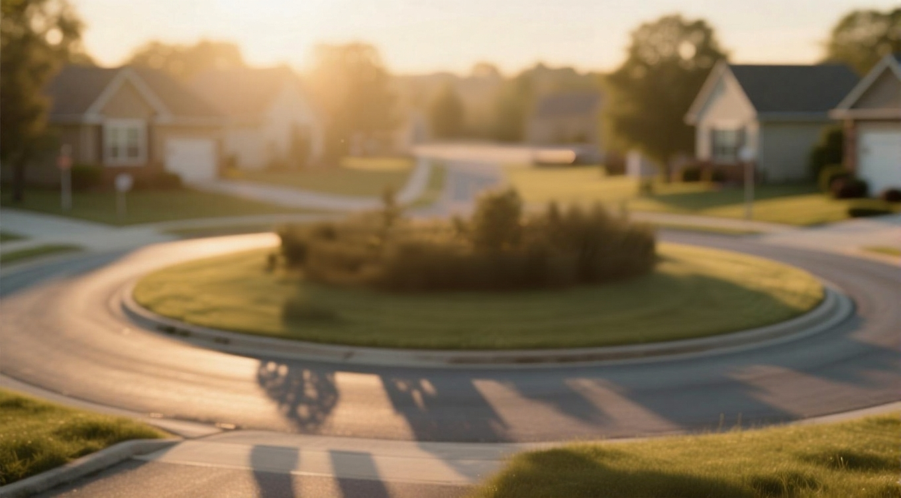


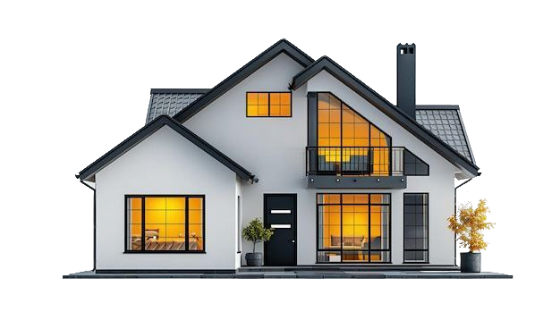
1 Уровень
525 USDT
1
Активация - 525 USDT:
500 USDT – вход в проект
- 25 USDT – на развитие компании
1 место – выплата 500 USDT
2, 3 и 4 места – переход во 2 уровень
1
2
3
4
1 500 USDT

Slide 3
2 Уровень
2
1 500 USDT
Активация – 1 500 USDT:
1 место – реферальные
выплаты:
250 USDT с 1 линии
125 USDT со 2 линии
125 USDT с 3 линии
2 клона в 1 уровень
2 место – выплата 500 USDT
(остаток 1 000 USDT – на переход в 3 уровень)
3 и 4 места – переход в 3 уровень
∑ = 1 000 + 3 000 = 4 000 USDT
1
2
3
4
3 000 USDT

Slide 4
3 Уровень
Активация – 4 000 USDT:
1 место – реферальные
выплаты:
750 USDT с 1 линии
375 USDT со 2 линии
375 USDT с 3 линии
1 клон в 1 уровень
1 умный клон в 1 уровень
2 клона во 2 уровень
2 место – выплата 1 000 USDT
(остаток 3 000 USDT – на переход в 4 уровень)
3 и 4 места – переход в 4 уровень
∑ = 3 000 + 8 000 = 11 000 USDT
3
4 000 USDT
1
2
3
4
8 000 USDT

Slide 5
4 Уровень
Активация – 11 000 USDT:
1 место – реферальные
выплаты:
2 500 USDT с 1 линии
1 250 USDT со 2 линии
1 250 USDT с 3 линии
4 клона в 1 уровень
2 умных клона в 1 уровень
2 клона во 2 уровень
2 место – выплата 2 500 USDT
(остаток 8 500 USDT – на переход в 5 уровень)
3 и 4 места – переход в 5 уровень
∑ = 8 500 + 22 000 = 30 500 USDT
4
11 000 USDT
1
2
3
4
22 000 USDT

Slide 6
5 Уровень
Активация – 30 500 USDT:
1 место – реферальные
выплаты:
6 750 USDT с 1 линии
3 375 USDT со 2 линии
3 375 USDT с 3 линии
8 клонов в 1 уровень
4 умных клона в 1 уровень
2 клона во 2 уровень
2 клона в 3 уровень
2 место – выплата 5 500 USDT
(остаток 25 000 USDT – на переход в 6 уровень)
3 и 4 места – переход в 6 уровень
∑ = 25 000 + 61 000 = 86 000 USDT
5
30 500 USDT
1
2
3
4
61 000 USDT

Slide 7
6 Уровень
Активация – 86 000 USDT:
1 место – реферальные
выплаты:
26 000 USDT с 1 линии
13 000 USDT со 2 линии
13 000 USDT с 3 линии
16 клонов в 1 уровень
8 умных клона в 1 уровень
2 клона во 2 уровень
2 клона в 3 уровень
1 клон в 4 уровень
2, 3 и 4 места – ВЫПЛАТА 250 000 USDT
8 клонов в 1 уровень
4 000 USDT – на развитие проекта
6
86 000 USDT
1
2
3
4
258 000 USDT

